Slide 1
Colegio República Argentina semana de 15 al 19 de junio Katerina Durán Gallegos
ORIENTACIÓN

Slide 2
¿QUÉ ES UNA FAMILIA?
La familia es un grupo de personas unidas por vínculos de parentesco, ya sea consanguíneo, por matrimonio o adopción que viven juntos por un período indefinido de tiempo.

Slide 3
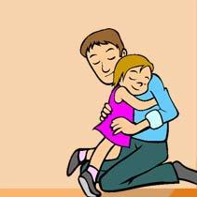
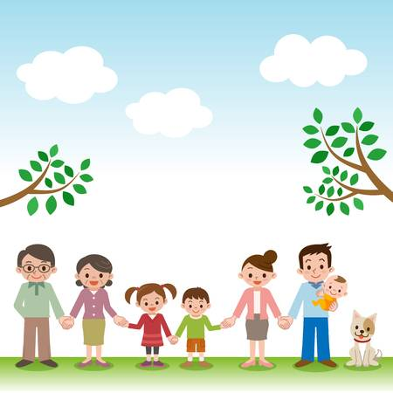
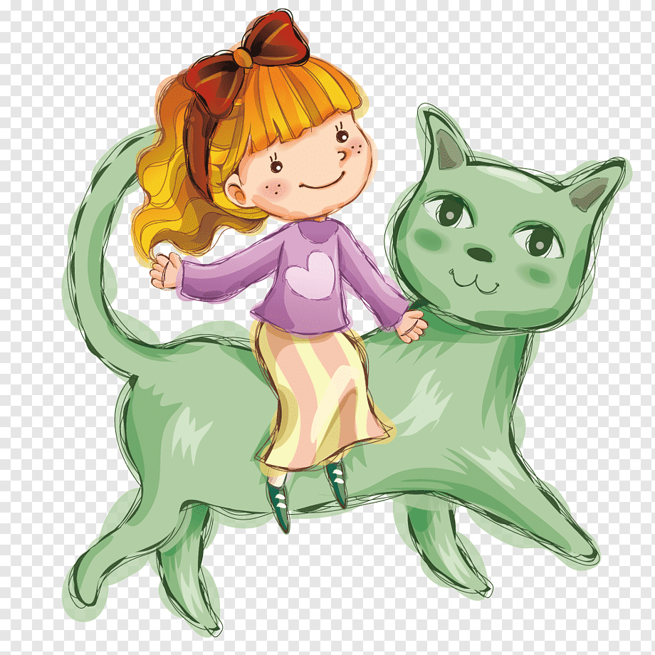
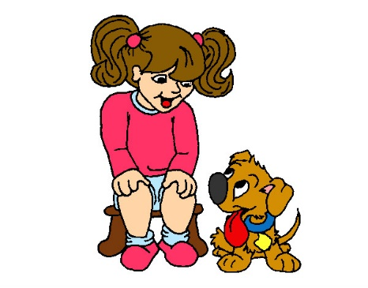
CONOZCAMOS A TU FAMILIA

Slide 4
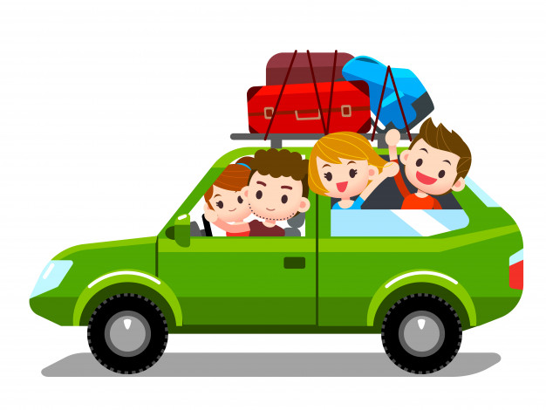
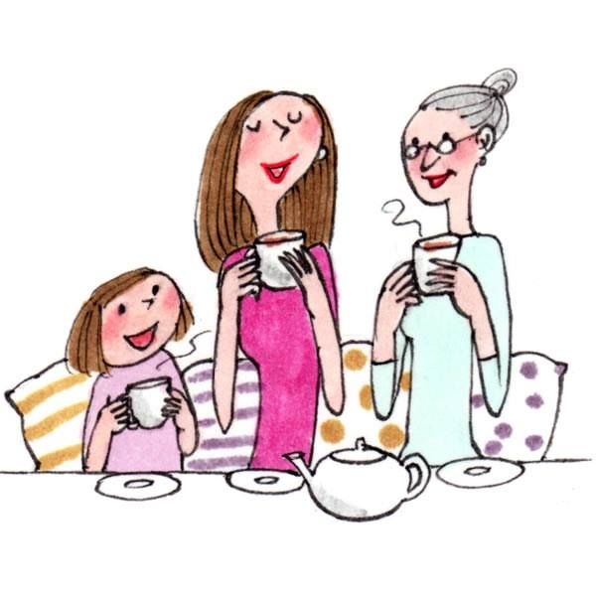
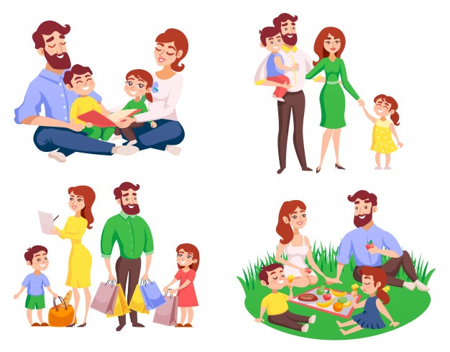
ACTIVIDADES DIVERTIDAS EN FAMILIA

Slide 5
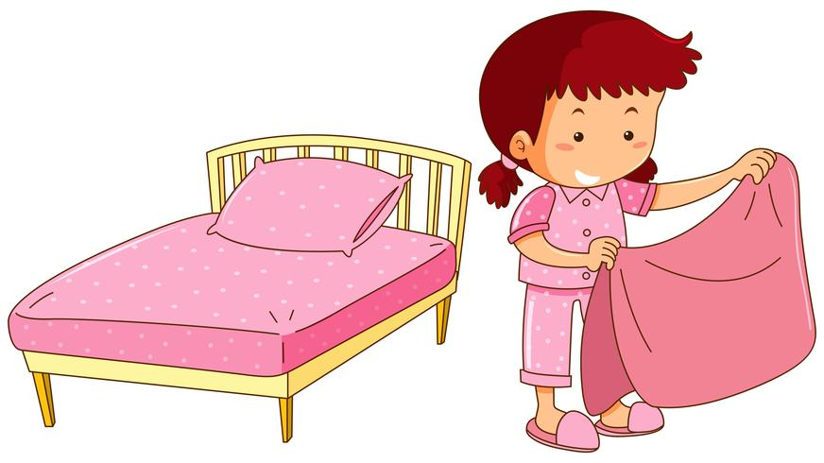
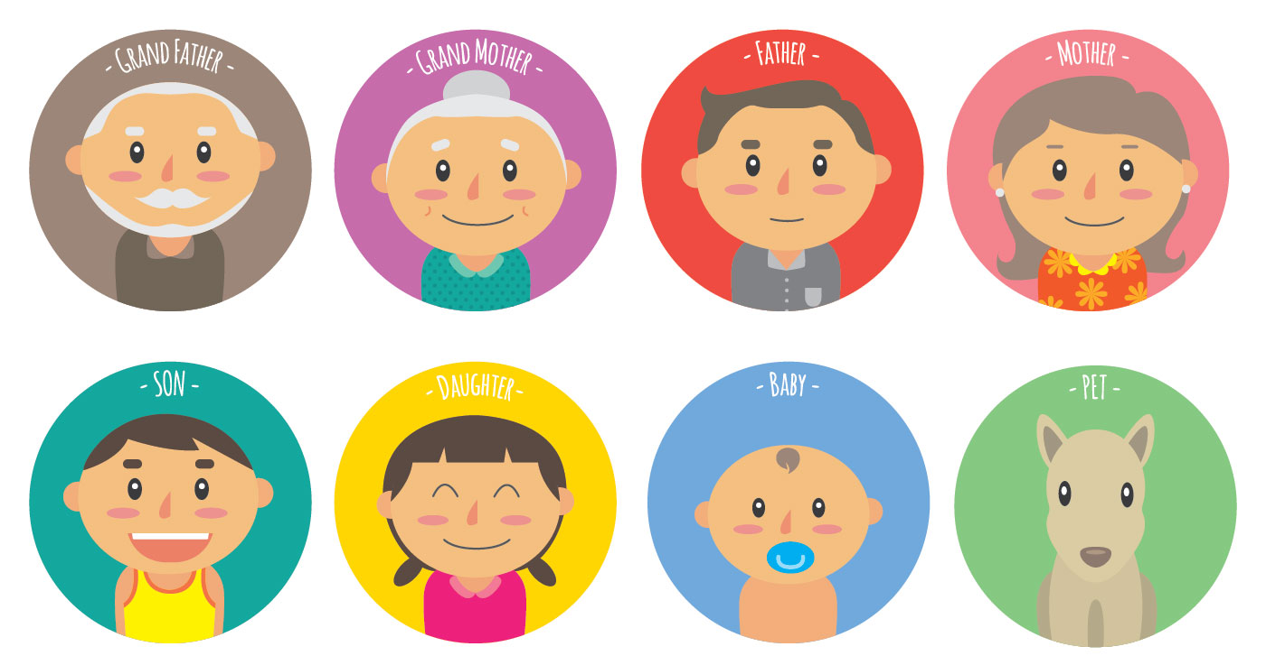
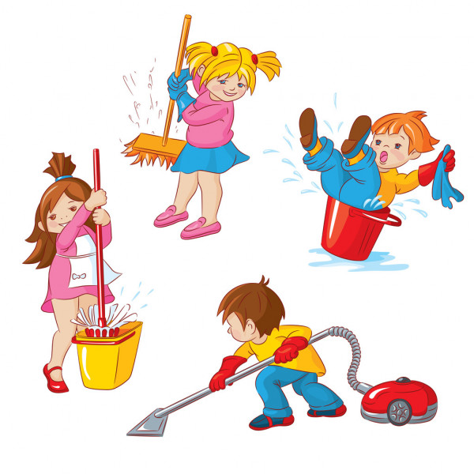
ROLES & HÁBITOS DENTRO DE LA FAMILIA

Slide 6
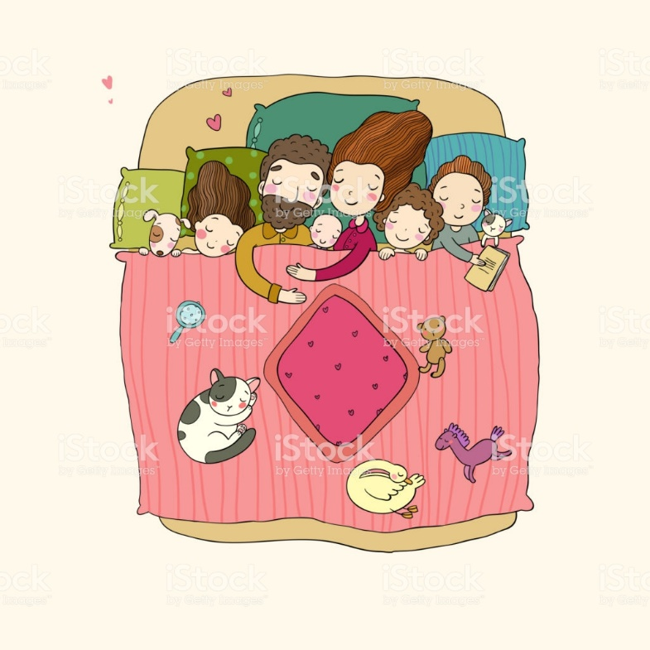
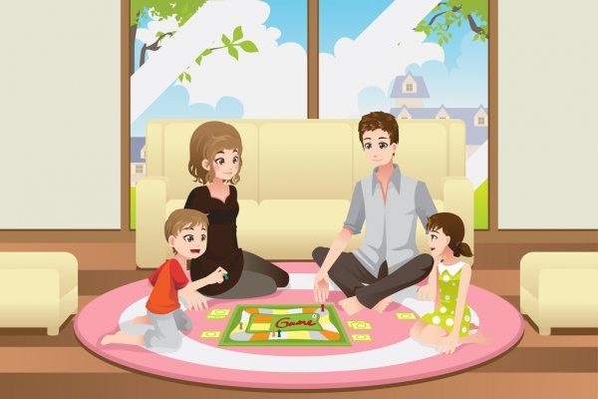
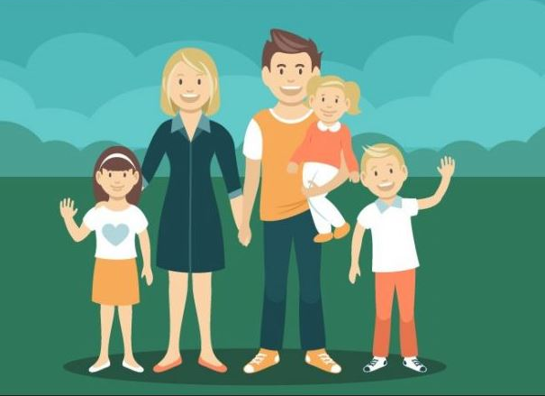
PLANIFIQUEMOS UNA ACTIVIDAD DIVERTIDA. RECUERDA LO IMPORTANTE Y POSITIVO QUE ES LA FAMILIA.

Slide 7
